Slide 1
Філософський зміст казки-притчі «Маленький принц» Антуана де Сент-Екзюпері
За матеріалами О. Гвоздікової, О. Захарової)

Slide 2
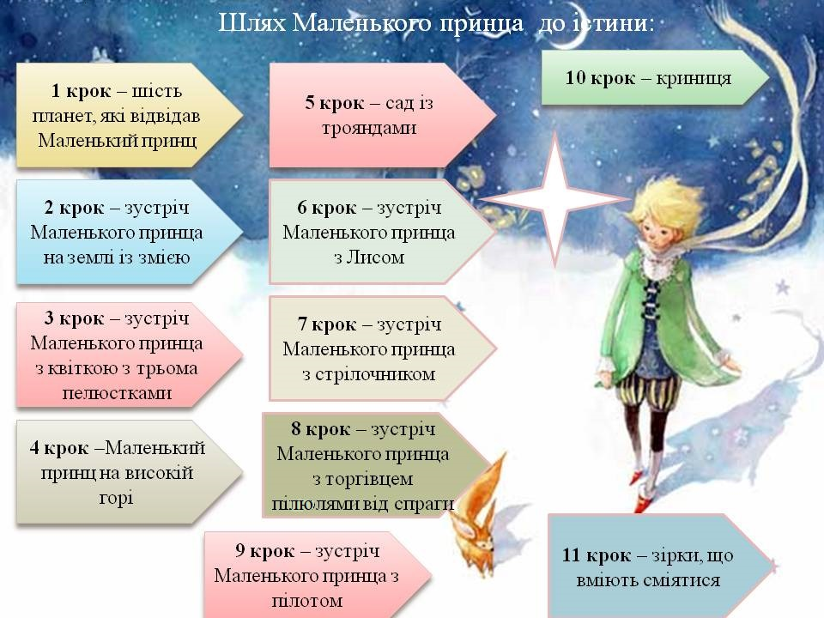

Slide 3
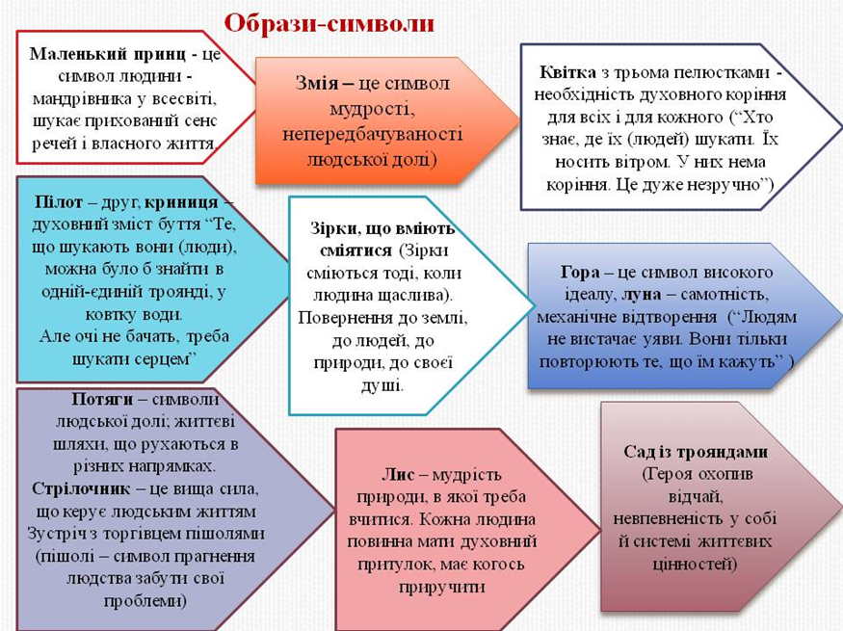

Slide 4
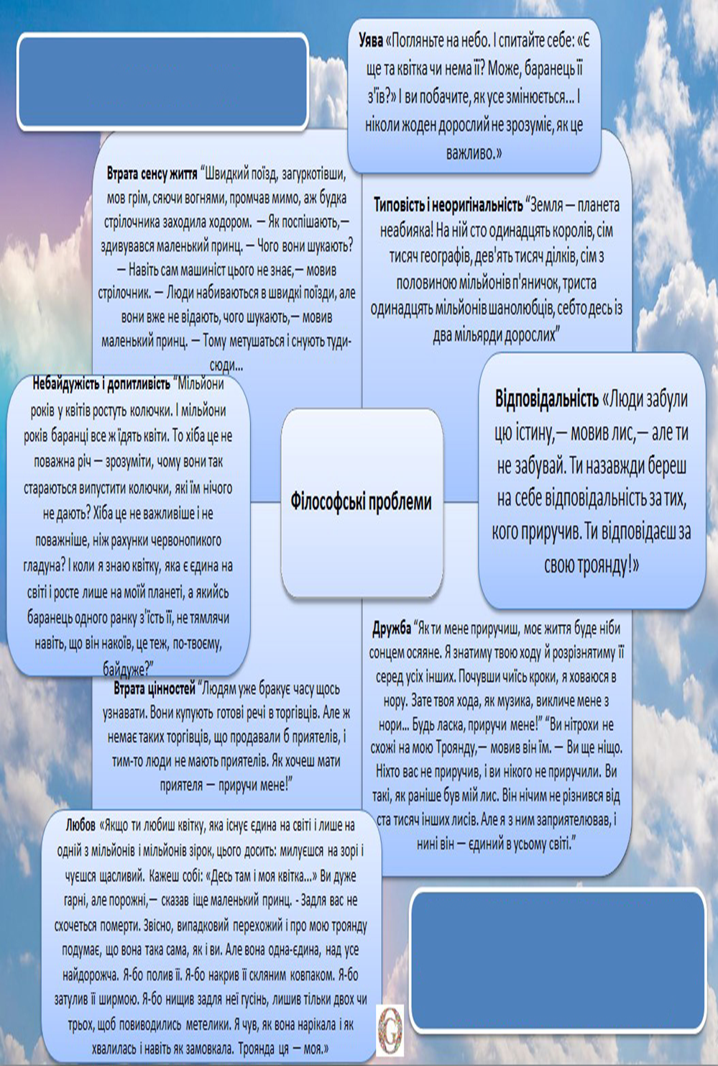

Slide 5
